Slide 1

人工智能

Slide 2

第四章 计算智能（1）
神经计算
模糊计算

Slide 3
4.1 概述
信息科学与生命科学的相互交叉、相互渗透和相互促进是现代科学技术发展的一个显著特点。
计算智能涉及神经网络、模糊逻辑、进化计算和人工生命等领域，它的研究和发展正反映了当代科学技术多学科交叉与集成的重要发展趋势。

Slide 4
把神经网络（NN）归类于人工智能（AI）可能不大合适，而归类于计算智能（CI）更能说明问题实质。进化计算、人工生命和模糊逻辑系统的某些课题，也都归类于计算智能。
计算智能取决于制造者（manufacturers）提供的数值数据，不依赖于知识；另一方面，人工智能应用知识精品（knowledge tidbits）。人工神经网络应当称为计算神经网络。

Slide 5
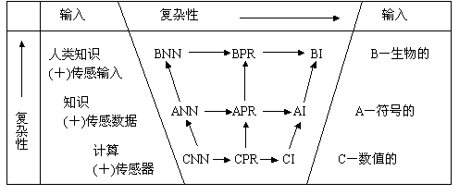
A－Artificial， 表示人工的（非生物的），即人造的
B－Biological， 表示物理的＋化学的＋(??)＝生物的
C－Computational， 表示数学＋计算机
ABC及其与神经网络（NN）、模式识别（PR）和智能（I）之间的关系图。

Slide 6
计算智能是一种智力方式的低层认知，它与人工智能的区别只是认知层次从中层下降至低层而已。中层系统含有知识（精品），低层系统则没有。
当一个系统只涉及数值（低层）数据，含有模式识别部分，不应用人工智能意义上的知识，而且能够呈现出：
  计算适应性；
  计算容错性；
  接近人的速度；
  误差率与人相近，
  则该系统就是计算智能系统。
当一个智能计算系统以非数值方式加上知识
（精品）值，即成为人工智能系统。

Slide 7
4.2 神经网络
结构
模型
学习
算法
表示和推理

Slide 8
4.2.1 ANN的研究进展
1960年威德罗和霍夫率先把神经网络用于自动控制研究。（线性感知机）
60年代末期至80年代中期，神经网络控制与整个神经网络研究一样，处于低潮。（与或难题）
80年代后期以来，随着人工神经网络研究的复苏和发展，对神经网络控制的研究也十分活跃。这方面的研究进展主要在神经网络自适应控制和模糊神经网络控制及其在机器人控制中的应用上。（Hopfield网络，BP网络，自组织网络）

Slide 9
人工神经网络的特性:
  （1）并行分布处理
  （2）非线性映射
  （3）通过训练进行学习
  （4）适应与集成
  （5）硬件实现
Notes:
人工神经网络的特性:
（1）并行分布处理 神经网络具有高度的并行结构和并行实现能力，因而能够有较好的耐故障能力和较快的总体处理能力。
（2）非线性映射 神经网络具有固有的非线性特性，这源于其近似任意非线性映射（变换）能力。
（3）通过训练进行学习 神经网络是通过所研究系统过去的数据记录进行训练的。一个经过适当训练的神经网络具有归纳全部数据的能力。
（4）适应与集成 神经网络能够适应在线运行，并能同时进行定量和定性操作。神经网络的强适应和信息熔合能力使得网络过程可以同时输入大量不同的控制信号，解决输入信息间的互补和冗余问题，并实现信息集成和熔合处理。
（5）硬件实现 神经网络不仅能够通过软件而且可借助软件实现并行处理。近年来，一些超大规模集成电路实现硬件已经问世，而且可从市场上购到。

Slide 10
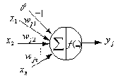
4.2.2 人工神经元网络
神经元的结构

Slide 11
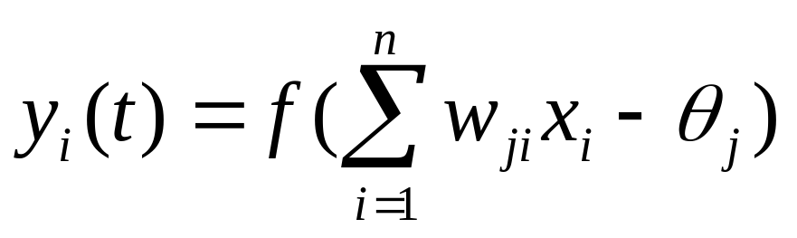
上图中：神经元单元由多个输入xi，i=1,2,...,n和一个输出y组成。中间状态由输入信号的权和表示，而输出为
式中，qj为神经元单元的偏置，wji为连接权系数。 n为输入信号数目，yj为神经元输出，t为时间，f( )为输出变换函数，称为激活函数，如下图

Slide 12
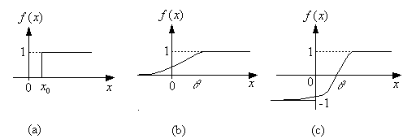



阈值函数
S型函数
双曲正切函数

Slide 13
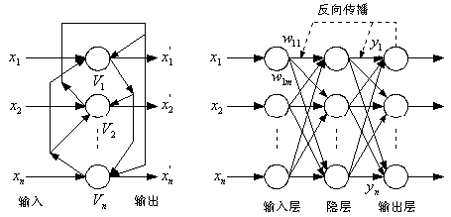
人工神经网络的结构

Slide 14
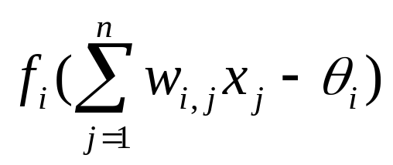
人工神经网络是一种具有下列特性的有向图：
对于每个节点i存在一个状态变量x_{i}；
从节点j至节点i，存在一个连接权系统数w_{ij}；
对于每个节点i，存在一个阈值θ_{i}；
对于每个节点i，定义一个变换函数f_{i}；对于最一般的情况，此函数取形式：

Slide 15
人工神经元网络的分类
根据基本结构分为两类
  递归（反馈）神经网络
    多个神经元互连以组织一个互连神经网络。神经元的输出可以作为同层或前层神经元的输入，形成反馈。
  前馈神经网络
    前馈网络具有递阶分层结构，前一层神经元的输出只能作为后一层神经元的输入，且同层神经元间不存在连接。从输入层至输出层的信号通过单向连接流通。

Slide 16
人工神经元网络的学习算法
  有监督学习（有导师）：能够根据期望的和实际的网络输出（对应于给定输入）间的差来调整神
  经元间连接的强度或权。
  无监督学习（无导师）：不需要知道期望输出。 从环境中学习。
  强化学习：采用一个“评论员”来评价与给定输入相对应的神经网络输出的优度（质量因数）。强化学习算法的一个例子是遗传算法（GA）。

Slide 17
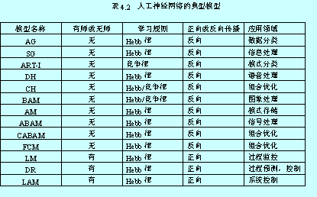
4.2.3 人工神经网络的典型模型

Slide 18
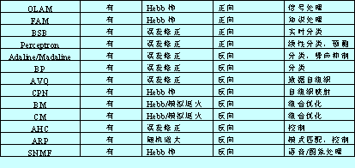

Slide 19
4.2.4 基于神经网络的知识表示与推理
基于神经网络的知识表示
  在这里，知识并不像在产生式系统中那样独立地表示为每一条规则，而是将某一问题的若干知识在同一网络中表示。例如，在有些神经网络系统中，知识是用神经网络所对应的有向权图的邻接矩阵及阈值向量表示的。

Slide 20
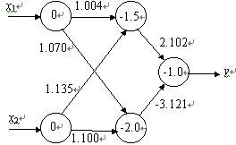

例:异或逻辑

Slide 21
如果用产生式规则描述，则该网络代表下述四条规则：
  IF x1=0 AND x2=0 THEN y=0
  IF x1=0 AND x2=1 THEN y=1
  IF x1=1 AND x2=0 THEN y=1
  IF x1=1 AND x2=1 THEN y=0

Slide 22
基于神经网络的推理
基于神经网络的推理是通过网络计算实现
的。把用户提供的初始证据用作网络的输
入，通过网络计算最终得到输出结果。
一般来说，正向网络推理的步骤如下：
  把已知数据输入网络输入层的各个节点。
  利用特性函数分别计算网络中各层的输出。
  用阈值函数对输出层的输出进行判定，从而
  得到输出结果。

Slide 23
4.3 模糊计算
模糊集合、模糊逻辑及其运算
模糊逻辑推理
模糊判决方法

Slide 24
4.3.1 模糊集合、模糊逻辑及其运算
定义4.1 模糊集合
论域U到[0,1]区间的任一映射，即， 都确定U 的一个模糊子集F； 称为F的隶属函数（membership function）或隶属度（grade of membership）。在论域U中，可把模糊子集表示为元素u与其隶属函数 的序偶集合，记为：

Slide 25
定义4.2 模糊支集、交叉点及模糊单点
如果模糊集是论域U中所有满足 的元素u构成的集合，则称该集合为模糊集F的支集。
当 满足 =0.5，则称为交叉点。
当模糊支集为 中一个单独点，且 满足 =1.0，则称此模糊集为模糊单点。

Slide 26
定义4.3 模糊集的运算
设A和B为论域U中的两个模糊集，其隶属函数分别为 和 ，则对于所有u∈U，存在下列运算：
(1) A与 B 的并（逻辑或）记为 A∪B ，其隶属函数定义为：
(2) 与 的交（逻辑与）记为 ∩ ，其隶属函数定义为：
(3) 的补（逻辑非）记为 ，其传递函数定义为：

Slide 27
定义4.4 直积（笛卡儿乘积，代数积）
若 分别为论域 中的模糊集合，则这些集合的直积是乘积空间 中一个模糊集合，其隶属函数为：
定义4.5 模糊关系
若U,V是两个非空模糊集合，则其直积U×V中的一个模糊子集称为从 到 的模糊关系，可表示为：

Slide 28
定义4.6 复合关系
若R和S分别为U×V和V×W 中的模糊关系，则R和S的复合 R·S是一个从U到W的模糊关系，记为：
其隶属函数为：

Slide 29
定义4.7 正态模糊集、凸模糊集和模糊数
以实数R为论域的模糊集F，若其隶属函数满足
则F为正态模糊集；若对于任意实数x ，a<x<b，有
则F为凸模糊集；若F既是正态的又是凸的，则称F为一模糊数。

Slide 30
定义4.8 语言变量
一个语言变量可定义为多元组( x,T(x),U,G,M)。其中，x为变量名；T(x)为x的词集，即语言值名称的集合；U为论域；G是产生语言值名称的语法规则；M是与各语言值含义有关的语法规则。语言变量的每个语言值对应一个定义在论域U中的模糊数。语言变量基本词集把模糊概念与精确值联系起来，实现对定性概念的定量化以及定量数据的定性模糊化。
定义4.9 模糊集合运算
p(120)

Slide 31
4.3.2 模糊逻辑推理
模糊逻辑推理是建立在模糊逻辑基础上的不确定性推理方法，是在二值逻辑三段论基础上发展起来的。这种推理方法以模糊判断为前提，动用模糊语言规则，推导出一个近似的模糊判断结论。已经提出了Zadeh法，Baldwin法、Tsukamoto法、Yager法和Mizumoto法等方法。
广义取式假言推理法(GMP)推理规则可表示为：
前提1：x为A’
前提2：若x为A，则y为B
结 论：y为B’

Slide 32
广义拒式假言推理法(GMT,Generalized Modus Tollens) 的推理规则可表示为：
前提1：y为B
前提2：若x为A，则y为B
结 论：x为A’
模糊变量的隐含函数基本上可分为三类：即模糊合取、模糊析取和模糊蕴涵。

Slide 33
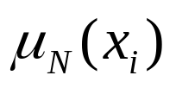
4.3.3 模糊判决方法
在推理得到的模糊集合中取一个相对最能代表这个模糊集合的单值的过程就称作解模糊或模糊判决(Defuzzification)。模糊判决可以采用不同的方法：重心法、最大隶属度方法、加权平均法、隶属度限幅元素平均法。
下面介绍各种模糊判决方法，并以“水温适中”为例，说明不同方法的计算过程。这里假设“水温适中”的隶属函数为：
={ X: 0.0/0 + 0.0/10 + 0.33/20 + 0.67/30
+ 1.0/40 + 1.0/50+ 0.75/60 + 0.5/70 + 0.25/80 +
0.0/90 + 0.0/100 }

Slide 34

1. 重心法
重心法就是取模糊隶属函数曲线与横坐标轴围成面积的重心作为代表点。理论上应该计算输出范围内一系列连续点的重心，即
但实际上是计算输出范围内整个采样点的重心，
用足够小的取样间隔来提供所需要的精度，即：
=48.2

Slide 35
2. 最大隶属度法
这种方法最简单，只要在推理结论的模糊集合中取隶属度最大的那个元素作为输出量即可。不过，要求这种情况下其隶属函数曲线一定是正规凸模糊集合（即其曲 线只能是单峰曲线）。如果该曲线是梯形平顶的，那么具有最大隶属度的元素就可能不止一个，这时就要对所有取最大隶属度的元素求其平均值。
例如，对于“水温适中”，按最大隶属度原则，有两个元素40和50具有最大隶属度1.0，那就对所有取最大隶属度的元素40和50求平均值，执行量应取：

Slide 36
3. 系数加权平均法
系数加权平均法的输出执行量由下式决定：
式中，系数的选择要根据实际情况而定，不同的系统就决定系统有不同的响应特性。

Slide 37
4. 隶属度限幅元素平均法
用所确定的隶属度值α对隶属度函数曲线进行切割，再对切割后等于该隶属度的所有元素进行平均，用这个平均值作为输出执行量，这种方法就称为隶属度限幅元素平均法。
例如，当取α为最大隶属度值时，表示“完全隶属”关系，这时α＝1.0。在“水温适中”的情况下，40℃和50℃的隶属度是1.0，求其平均值得到输出代表量：
u=(40+50)/2=45
如果α＝1.0。表示“大概隶属”的关系，则切割隶属度函数曲线后，从30~70的隶属度都包含,故求其平均值得到输出代表量：
u=(30+40+50+60+70)/5=50

